Slide 1


Plate-forme eHealth: mission, stratégie, état d'avancement et perspectives
frank.robben@ehealth.fgov.be
@FrRobben
https://www.ehealth.fgov.be
http://www.bcss.fgov.be
http://www.frankrobben.be

Slide 2
Quelques évolutions dans les soins de santé
plus de soins chroniques (vs soins aigus uniquement)
soins à distance (monitoring, aide, consultation, diagnostic, opération, ...), e.a. soins à domicile
soins mobiles
soins multidisciplinaires, transmuraux et intégrés
patient au centre des soins et autonomisation du patient
évolution rapide des connaissances => besoin d'une gestion et d'une valorisation fiables et coordonnées des connaissances
danger de processus administratifs qui prennent trop de temps
besoin d'un soutien de qualité de la politique et de la recherche en matière de soins de santé sur base de données de qualité intégrées et anonymisées
mobilité transfrontalière

Slide 3
Les évolutions précitées requièrent …
collaboration entre l'ensemble des acteurs des soins de santé
communication électronique sécurisée et efficace entre tous les acteurs des soins de santé
des dossiers de patients électroniques, de qualité et dépassant le niveau de la spécialité
plans de soins et trajets de soins
des processus administratifs optimalisés
interopérabilité technique et sémantique
garanties en matière de
  sécurité de l’information
  protection de la vie privée
  respect du secret professionnel des prestataires de soins

Slide 4
Plate-forme eHealth - Objectifs
Comment ?
  à l'aide d’une prestation de services et d'un échange d’informations électroniques mutuels bien organisés entre tous les acteurs des soins de santé
  tout en offrant les garanties utiles au niveau de la sécurité de l’information, de la protection de la vie privée et du secret professionnel
Quoi ?
  optimaliser la qualité et la continuité des prestations de soins de santé
  optimaliser la sécurité du patient
  simplifier les formalités administratives pour tous les acteurs des soins de santé
  offrir un soutien optimal à la politique des soins de santé

Slide 5





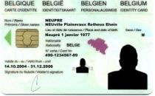



Plate-forme eHealth
En pratique
Avantages administratifs
Le patient consulte son médecin
Via l’eID du patient
Authentification de l’identité du patient
Vérification de l’assurabilité
DMG?
Possibilité d’enregistrer des liens thérapeutiques et le consentement éclairé du patient

Slide 6














Plate-forme eHealth
En pratique
Recherche des antécédents médicaux via le SumEHR
Guidelines et avis disponibles online
Avantages médicaux
Prescriptions électroniques
Schéma de médication
Consultation des résultats de laboratoire
Lettres de transfert électronique

Slide 7





Plate-forme eHealth
En pratique
Tarification,
facturation
Mise à jour du SumEHR, du schéma de médication, ...
Avantages en fin de consultation
Création et envoi d’attestations
Enregistrements
Envoyer le rapport au détenteur d’un DMG

Slide 8
10 missions
Développer une vision et une stratégie en matière d'eHealth
Organiser la collaboration avec d’autres instances publiques chargées de la coordination de la prestation de services électronique
Etre le moteur des changements nécessaires en vue de l'exécution de la vision et de la stratégie en matière d'eHealth
Déterminer des normes, standards, spécifications fonctionnels et techniques ainsi qu'une architecture de base en matière de TIC
Enregistrer des logiciels de gestion des dossiers de patients électroniques

Slide 9
10 missions
Concevoir, élaborer et gérer une plate-forme de collaboration pour l'échange électronique de données sécurisé ainsi que les services de base y afférents
S'accorder sur une répartition des tâches et sur les normes de qualité et contrôler le respect de ces normes de qualité
Intervenir comme tierce partie de confiance indépendante (TTP) pour le codage et l'anonymisation de données à caractère personnel relatives à la santé pour certaines instances énumérées dans la loi, à l'appui de la recherche scientifique et de la politique
Promouvoir et coordonner la réalisation de programmes et de projets
Gérer et coordonner les aspects TIC de l'échange de données dans le cadre des dossiers de patients électroniques et des prescriptions médicales électroniques

Slide 10
Comité de gestion
    Prestataires et établissements de soins
    Mutualités
    Services publics chargés de compétences en matière de soins de santé: SPF Santé publique, INAMI, SPF Sécurité sociale, Centre fédéral d'expertise des soins de santé, Agence fédérale des médicaments et des produits de santé
    Représentants des Ministres de la Santé publique, des Affaires sociales, de l'Informatisation et du Budget
    Avec voix consultative, représentants des Ordres des médecins et des pharmaciens et de la Banque Carrefour de la sécurité sociale

Slide 11









Architecture de base
Patients, prestataires de soins
et établissements de soins
Portail Health
Logiciel prestataire de soins
Logiciel établissement de soins
SVA
Site INAMI
SVA
Portail
plate-forme eHealth
MyCareNet
SVA
SVA
SVA
Utilisateurs
Services de base
Plate-forme eHealth
Réseau
SAV
SAV
SAV
SAV
SAV
SAV
Fournisseurs
Notes:
11
11

Slide 12
10 services de base
Coordination de processus partiels électroniques
Portail
Gestion intégrée des utilisateurs et des accès
Gestion de loggings
Système de cryptage end-to-end
eHealthBox
Timestamping
Codage et anonymisation
Consultation du Registre national et des registres Banque Carrefour
Répertoire des références (Metahub)

Slide 13

10 services de base
  Garantit une intégration souple et harmonieuse des différents services de base et sous-processus électroniques, en ce compris la logique d'orchestration, pour ne former qu'un seul service à appeler (service web)
Coordination de sous-processus électroniques

Slide 14

10 services de base
  Fenêtre sur le web qui offre plusieurs services en ligne aux acteurs des soins de santé à l'appui de leur pratique de soins de santé
  offre toutes les informations utiles relatives aux services offerts par la Plate-forme eHealth, à ses missions, à ses standards, etc.
  l'environnement portail contient notamment tous les documents dont les utilisateurs ont besoin pour réaliser les configurations correctes et ainsi accéder aux services en ligne disponibles
Portail

Slide 15


Slide 16

10 services de base
Garantit que seuls les prestataires de soins/établissements de soins autorisés puissent accéder aux données à caractère personnel auxquelles ils peuvent avoir accès
  les règles d'accès sont notamment imposées par la loi ou par les autorisations de la section Santé du Comité sectoriel (instituée au sein de la Commission de la protection de la vie privée)
  chaque application fait l'objet de règles d'accès spécifiques
  lorsque l'utilisateur authentifie son identité (au moyen de la carte d'identité électronique ou du token), le modèle de vérification générique de l'outil est lancé: le modèle consulte les règles qui ont été fixées pour l'application, vérifie si l'utilisateur satisfait effectivement à ces règles et accorde ou n'accorde pas l'accès à l'application
Gestion intégrée des utilisateurs et des accès

Slide 17
Gestion intégrée des utilisateurs et des accès Comment cela fonctionne-t-il?

Slide 18

10 services de base
  Enregistrement de tous les accès aux applications, de leur auteur, de la date et heure et du patient auxquels ils ont trait, à des fins d'audit et de preuve
Gestion de loggings

Slide 19

10 services de base
Chiffrement des données transmises entre l'émetteur et le destinataire, de sorte que ces données ne soient ni lisibles pour des tiers, ni puissent être modifiées par ces derniers
2 méthodes:
  lorsque le destinataire est connu lors de l'envoi: utilisation d'un système de chiffrement asymétrique (2 clés)
  lorsque le destinataire n'est pas connu lors de l'envoi: utilisation d'un chiffrement symétrique (les informations sont chiffrées et conservées en dehors de la Plate-forme eHealth; la clé de déchiffrement peut uniquement être obtenue via la Plate-forme eHealth)
Système de chiffrement end-to-end

Slide 20
Chiffrement destinataire connu
Healthcare actor
Person or entity
eHealth platform
Internet
1
3
Connector or
other software to
generate key pair
Authenticates sender
2
Identification
certificate
4
Sends
public key
Identification
certificate
Stores
public key
Web service
Register key
2
Public keys
repository
Stores private key
in a secure way

Slide 21
Chiffrement destinataire connu
Message originator
eHealth platform
Internet
1
Identification
certificate
Web service
Ask public key
Identification
certificate
2
Asks for public key
Authenticates sender
Send message
Any protocol
3
4
Sends
public key
Encrypts
message
Identification
certificate
Message recipient
Public keys
repository
5
Stored
private
key
Decrypts message

Slide 22
Chiffrement destinataire inconnu
Key
Management
/ Depot
Encrypted with public key of user 1
Encrypted with public key of user 2
Symmetric key
Symmetric key
2 sends key
5 receives key
User 1
Originator
1 asks for key
User 2
Recipient
4 justifies right to
obtain key
4 justifies right to
obtain message
3 sends encrypted message
Encrypted with public key of Message depot
5 receives message
Encrypted with public key of User 2
Message encrypted with
symmetric key
Messages
Depot
Message encrypted with
symmetric key
Message encrypted with
symmetric key

Slide 23

10 services de base
Possibilité de dater tout document créé dans le secteur des soins de santé, à la seconde près et de garantir la validité du contenu dans le temps au moyen de l'apposition d'une signature eHealth
Timestamping

Slide 24


Prescription électronique dans les hôpitaux(timestamping)
1
prescription A
prescription B
Electronic
signature
5
2
Hashcode A
Hashcode B
3
6
Timestamp bag
4
Archive
Electronic
timestamping
6
Archive

Slide 25

10 services de base
Possibilité de cacher l'identité de personnes sous un code de sorte que les informations utiles de ces personnes puissent être utilisées sans violation de leur vie privée et possibilité d'anonymiser des données en remplaçant les caractéristiques détaillées par des caractéristiques générales; une fois codées ou anonymisées, ces données conservent leur utilité, mais il n'est plus possible de déduire directement ou indirectement l'identité de la personne
Codage & Anonymisation

Slide 26

10 services de base
Accès au registre national et aux registres Banque Carrefour par les acteurs des soins de santé autorisés, sous de strictes conditions
Consultation du Registre national et des registres BCSS

Slide 27

10 services de base
Boîte aux lettres électronique sécurisée pour l'échange de données médicales
eHealthBox

Slide 28
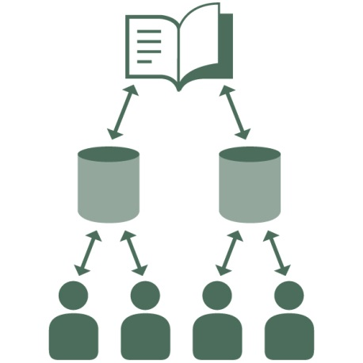
10 services de base
Indique, avec l’accord des patients concernés, quels documents électroniques sont conservés auprès de quels acteurs des soins de santé et concernant quels patients
Répertoire
des références

Slide 29
Services à valeur ajoutée
67 services à valeur ajoutée en production
> 40 services à valeur ajoutée à l’étude
Exemples de services à valeur ajoutée en production
Alimentation et consultation
  du Registre du cancer
  du registre relatif aux prothèses de la hanche et du genou (Orthopride)
  des registres relatifs aux prestations de soins en matière d'implants cardiaques (Qermid)
  du dossier électronique partagé en matière d'arthrite, y compris des processus électroniques en vue du remboursement de médicaments anti-TNF (Safe)

Slide 30
Services à valeur ajoutée
PROCARE RX qui permet aux radiologues de charger et d'envoyer des radiographies et des informations y afférentes, de manière anonyme, à des experts, en vue d'une révision ou d’une seconde opinion
Gestion de services de garde de médecins généralistes et de dentistes (Medega)
Rapport sur les interventions du SMUR
Communication électronique de rapports de garde par les médecins de garde au détenteur d'un DMG
Resident Assessment Instrument (BelRAI)
Consultation électronique de l'assurabilité dans l'assurance maladie par les (groupements d')infirmiers

Slide 31
Services à valeur ajoutée
Plateforme pour l'échange de données entre la Vlaams Agentschap voor Zorg en Gezondheid et les services reconnus par celle-ci (VESTA)
Soutien de la prescription de soins électronique interne dans 101 hôpitaux (78 % des hôpitaux)
Déclaration de naissance électronique - eBirth
Consultation des déclarations anticipées en matière d'euthanasie
Introduction et consultation électroniques de l'évaluation des personnes handicapées dans le système d'information du SPF Sécurité sociale (Medic-e)
Système d'enregistrement en ligne dédié aux établissements privés du secteur de l'aide spéciale à la jeunesse en Flandre (BINC)

Slide 32
Services à valeur ajoutée
Portail de soins SARAI du Ziekenhuisnetwerk Antwerpen (ZNA) à l'appui de
  la collaboration entre médecins généralistes, spécialistes et équipes de soins dans le cadre des trajets de soins de l'INAMI (diabète et insuffisance rénale)
  la participation de médecins généralistes à la consultation oncologique multidisciplinaire
Transmission électronique de factures tiers payant par les (groupements d')infirmiers aux mutualités
Indicateur de qualité pour les hôpitaux (QI dataserver)
Enregistrement de données dans les services d'urgence de 2 hôpitaux participants (UREG)
Carte médicale électronique pour les sans-papiers (eCarmed)

Slide 33
Pierre angulaire: partage de données multidisciplinaire
Transmission de données
  enregistrement des données à un moment donné
  l'expéditeur choisit le destinataire
  c'est la responsabilité de l'expéditeur de n'envoyer les données qu'aux seuls destinataires autorisés à avoir accès à ces données
Partage des données
  données évolutives
  la source ne sait pas à l'avance qui consultera les données (p.ex. médecin de garde)
  besoin de précision quant à savoir qui a accès aux données

Slide 34

Transmission de données: eHealthBox
Fonctionnalités standard d'un système de messagerie électronique avec en prime un niveau de sécurité élevé > accès au système via eID (application web) ou certificat eHealth
  concerne tous les prestataires (pas seulement les médecins)
Tout message est entièrement crypté
Présence de métadonnées à configurer au choix, qui peuvent être transmises avec le message afin de permettre p.ex. le routage de messages au sein d'organisations telles que des hôpitaux
  Utilisation de l’eHealthBox par une quarantaine de laboratoires et d’hôpitaux et près de 4.000 médecins généralistes
  ROI Agoria Award 2014
  47.310.520 messages transmis en 2014

Slide 35
Partage de données multidisciplinaire
Données en provenance d'hôpitaux
  partage de documents entre hôpitaux et médecins
  le « système des hubs et du metahub »
Données extramurales
  partage de données structurées entre première ligne et autres prestataires de soins extramuraux
  « coffres de soins de santé extramuraux »
Couplées et interopérables
  standards
  consentement éclairé
  relation thérapeutique / de soins

Slide 36
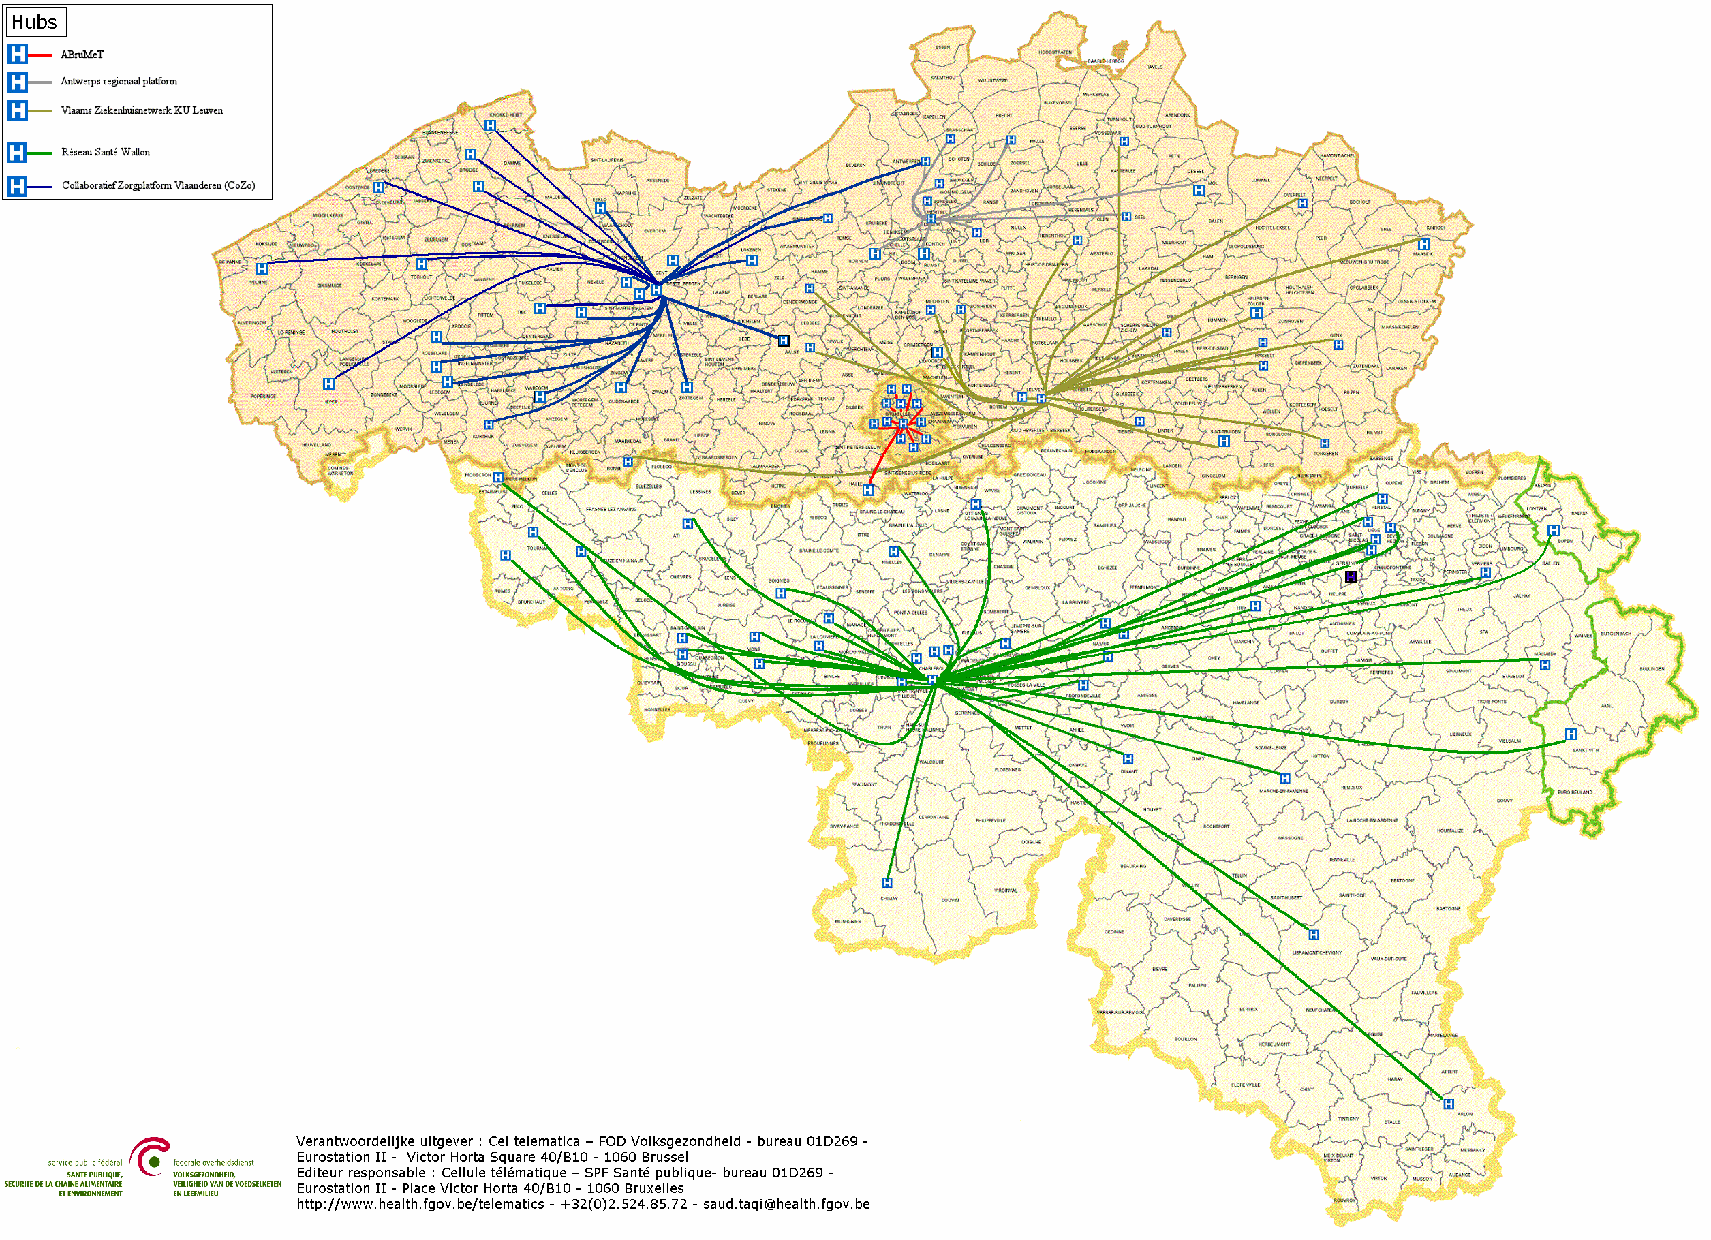
Système Hubs & Metahub: mise en place des "hubs"
5 hubs
3 implémentations techniques
98 % des hôpitaux (ont signé le protocole 2012)

Slide 37




Hub–metahub: past situation

Slide 38



Hub–metahub: actual situation
3: Fetch data from hub A
A
1: Where can we find data?
2: In hub A and C
4:
All data available
3: Fetch data from hub C
C
B

Slide 39
Données extramurales
Appui au développement de plateformes de partage de données entre tous les prestataires de soins extramuraux (médecins généralistes, dentistes, pharmaciens, kinésithérapeutes, infirmiers à domicile, diététiciens, psychologues, ...)
  en collaboration avec les Communautés (conférence soins de la première ligne en Flandre, initiative Intermed en Wallonie)
  pour une accessibilité des données entre les systèmes d'information locaux des prestataires de soins extramuraux et entre ces systèmes et les systèmes d'information d'établissements de soins/d'aide sociale, via le système du hub/metahub
  pour une interaction avec un coffre de soins extramuraux à développer
  avec réutilisation des services de base de la Plate-forme eHealth et en se basant sur certains acquis de la plateforme de partage de données développée entre les hôpitaux et les médecins (généralistes)

Slide 40



Données extramurales
A
Inter
-Med
C
B

Slide 41
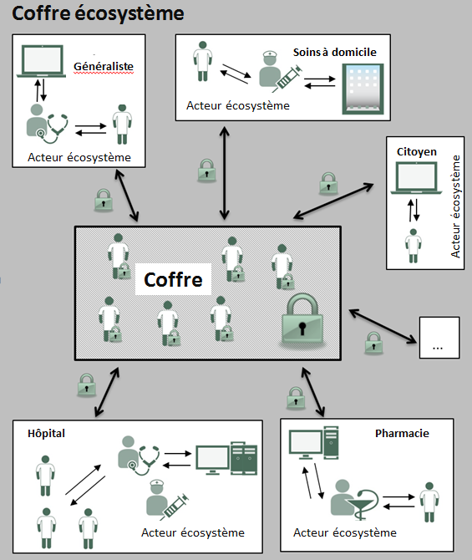

Partage de données
  chaque acteur conserve son propre dossier
  mais peut partager certaines parties du dossier avec d'autres acteurs
  exemples :
  schéma de médication
  SUMEHR
  paramètres
  journal
  …

Slide 42
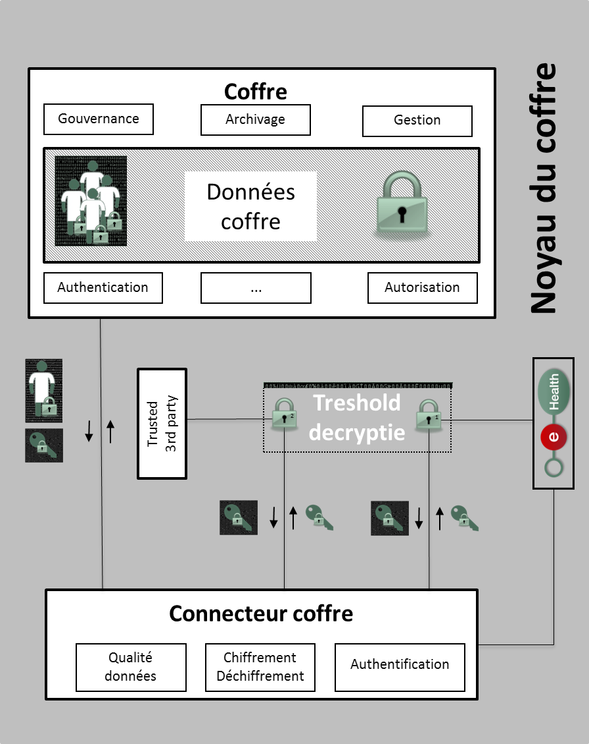
Accès pour les prestataires de soins
avec une relation de soins
en fonction de leur rôle
Pas d'accès pour
les gestionnaires IT,
hébergeur, ...
plate-forme eHealth
autorités
sans la collaboration active
du détenteur de la 2e clé

Slide 43
Support
1 président
  32 membres dont
      11 prestataires de soins
      7 représentants des organismes assureurs
      4 représentants des patients
      6 représentants des états fédérés
      4 représentants du pouvoir fédéral
Rôle
  proposer des initiatives de nature à promouvoir et à consolider la prestation de services électronique aux acteurs des soins de santé
  proposer des mesures pouvant contribuer à un traitement sécurisé et confidentiel des données à caractère personnel
  proposer des mesures pouvant contribuer à une simplification administrative pour les acteurs des soins de santé
Comité de concertation des utilisateurs

Slide 44
Support
Certificats eHealth
base pour la création d'une double clé de chiffrement (ETK) utilisée par le service de cryptage
permet d'identifier et d'authentifier le partenaire “système” tandis que l'eID ou le token permet d'identifier et d'authentifier l'utilisateur (la personne)
ceci est valable tant pour l'utilisation de services de base que pour l'utilisation de services à valeur ajoutée proposés sous forme de services web
les intégrateurs de logiciels (et non les prestataires de soins) peuvent par ailleurs demander des certificats de test > ils peuvent ainsi tester l'intégration de nos services de base
mise à disposition d'un module permettant de commander des certificats via le portail de la Plate-forme eHealth (https://www.ehealth.fgov.be/fr/application/applications/gestion_certificats_ehealth.htm)
Analyse & Intégration

Slide 45
Support
Connecteurs
outil d'aide à l'intégration des services de base de la Plate-forme eHealth
support des connexions aux applications accessibles via la Plate-forme eHealth ou qui souscrivent aux standards TIC mis en place par la Plate-forme eHealth (comme par exemple les hubs)
Analyse & Intégration

Slide 46
Support
Formation des conseillers en sécurité
obligation pour tout hôpital de créer en son sein un service de sécurité de l'information qui est placé sous la direction du conseiller en sécurité de l'information (AR 23/10/64)
désignation d'un conseiller en sécurité après avis du Comité sectoriel de la sécurité sociale et de la santé (qui vérifie si le candidat possède les connaissances requises et dispose du temps nécessaire et qu'il n'exerce pas d'activités qui sont incompatibles avec la fonction).
la Plate-forme eHealth offre des formations pour les conseillers en sécurité
Sécurité

Slide 47
Consentement éclairé et relation thérapeutique
Contenu du consentement éclairé
  pour l'enregistrement dans le répertoire des références (requis par la loi eHealth)
  pour l'échange électronique de données relatives à la santé entre prestataires de soins dans le cadre de la prise en charge de la santé du patient, pour autant qu'il satisfasse à certaines conditions:
    approbation du Comité sectoriel
    exigence de la relation thérapeutique
    uniquement les données pertinentes
    le prestataire de soins et le patient déterminent ensemble quelles informations seront partagées
    possibilité d'exclure nommément des prestataires de soins
    vérification a postériori de l'accès accordé
    retrait du consentement est possible à tout moment

Slide 48
Consentement éclairé et relation thérapeutique
Enregistrement du consentement éclairé
  patient est informé sur le système
  procédure spécifique approuvée par le Comité de gestion et le Comité sectoriel
  enregistrement du consentement via le eHealth-consent est possible par
    la personne concernée même
    un médecin, un pharmacien, un hôpital ou une mutualité
  https://www.ehealth.fgov.be/fr/prestataires-de-soins/services-en-ligne/ehealthconsent
Relation thérapeutique
  seuls les prestataires de soins qui ont une relation thérapeutique avec le patient (1) ont accès aux informations dont ils ont besoin pour l'accomplissement de leur tâche (2)
    (1) la preuve d'une relation thérapeutique détermine l'accès relatif à un patient
    (2) le rôle détermine l'accès aux types de données

Slide 49

www.patientconsent.be

Slide 50

Folder d’information

Slide 51
Support
eHealthConsent
permet d'enregistrer ou de révoquer le consentement éclairé du patient pour l'échange électronique de données relatives à la santé dans le cadre de la prise en charge du patient
permet aussi au citoyen d'exclure certains prestataires de soins spécifiques de l'accès à ses données de santé (pour les échanges de données couverts par ce consentement)
intègre certaines fonctionnalités en support à la gestion des « liens thérapeutiques », lesquels constituent un prérequis nécessaire à la consultation de données relatives à la santé par voie électronique
Consentement éclairé

Slide 52
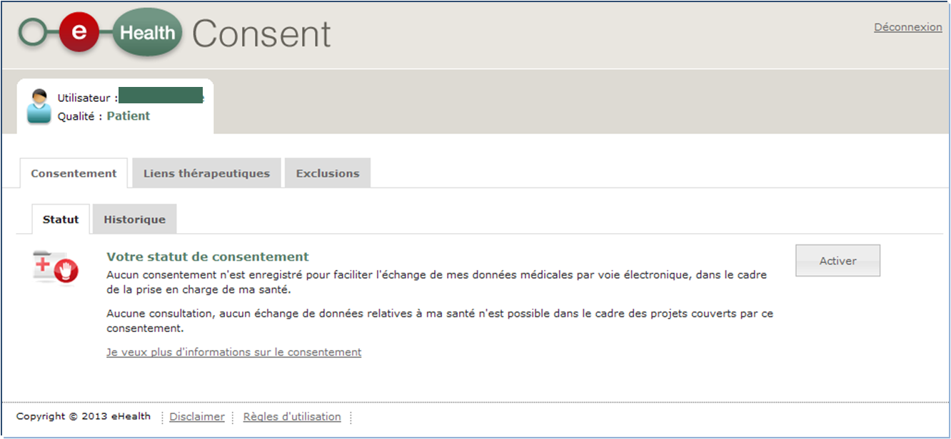
eHealthConsent

Slide 53
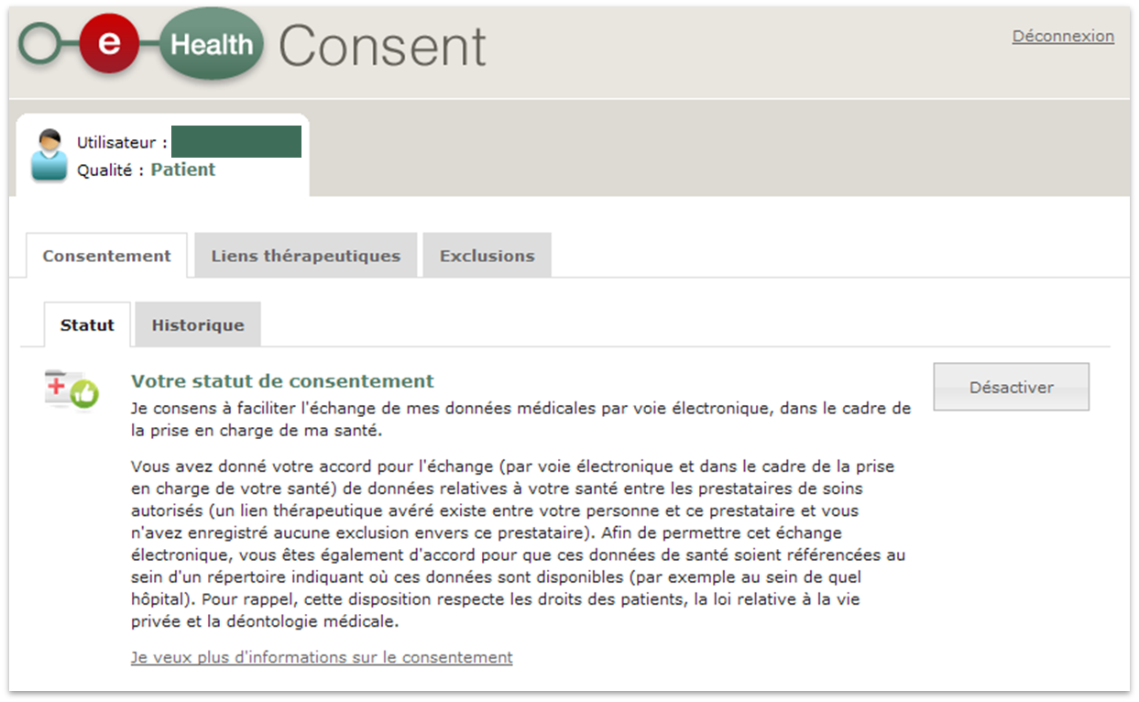
eHealthConsent

Slide 54
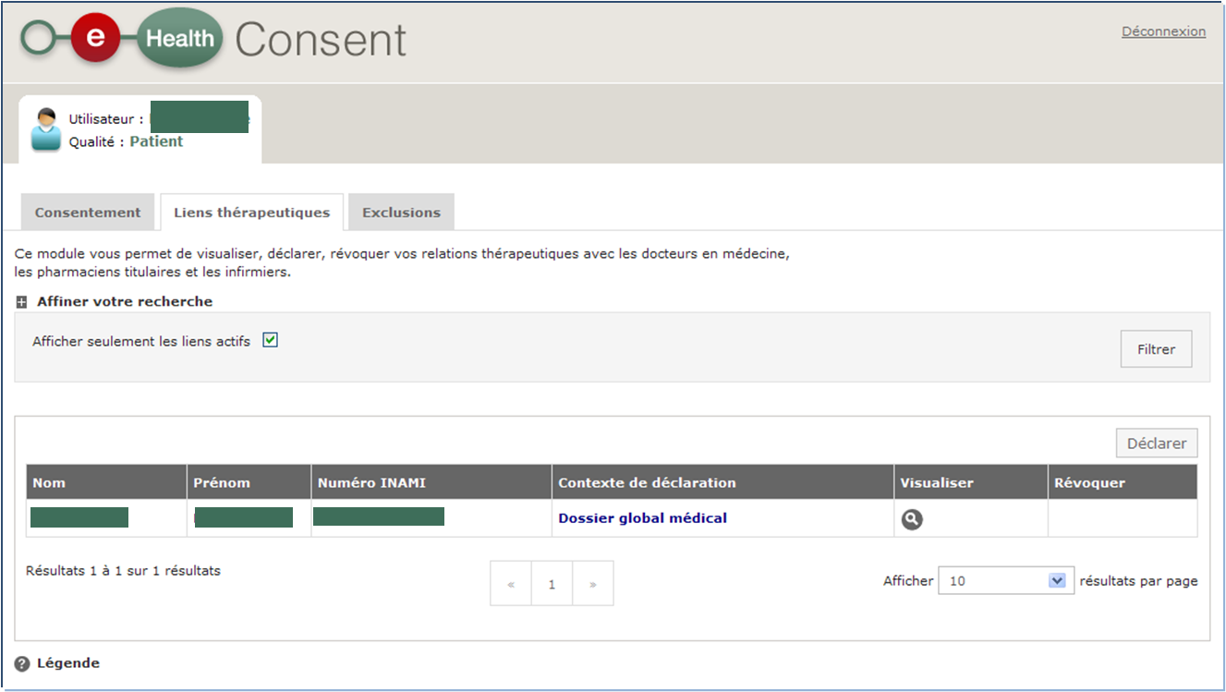
eHealthConsent

Slide 55
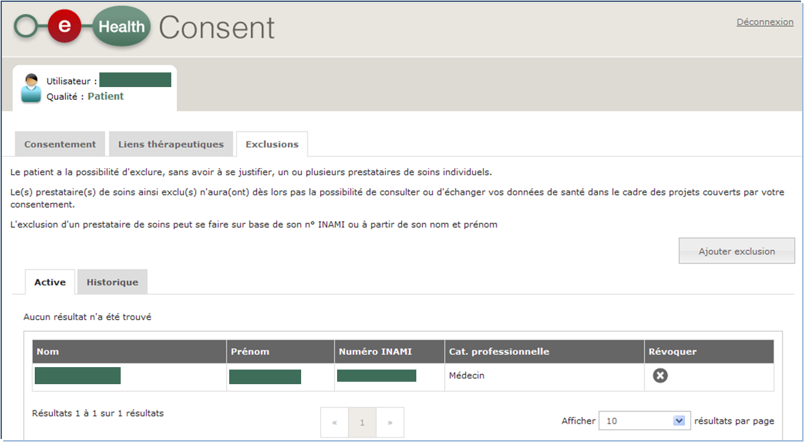
eHealthConsent

Slide 56

Pourquoi informatiser la pratique médicale?
Quel est le rôle des prestataires de soins?

Slide 57





Quel est le rôle des prestataires de soins?
Utilisation de logiciels enregistrés
  liste des logiciels disponible
Dossiers médicaux systématiquement informatisés
Bonne structuration des données
  utilisation d'une terminologie standard
  possibilité de création/consultation d'un SumEHR
Participation, alimentation, consultation des outils disponibles
  67 services à valeur ajoutée sont disponibles
Promotion de l'enregistrement du consentement éclairé du patient
Prestataires de soins individuels

Slide 58






Quel est le rôle des prestataires de soins?
Dossiers médicaux systématiquement informatisés et multidisciplinaires
Bonne structuration des données
  utilisation d'une terminologie standard
  possibilité de création/consultation d'un SumEHR
Harmonisation des méthodes de travail entre hôpitaux
Participation, alimentation, consultation des outils disponibles (e.a. système des hubs/métahub)
  67 services à valeur ajoutée sont disponibles
      Sécurité de l’information
Promotion de l'enregistrement du consentement éclairé du patient
Institutions
de soins et organismes assureurs

Slide 59
Roadmap e-S@nté 2013-2018
Organisation d’une table ronde fin 2012 autour du développement de l’informatisation des soins de santé – actualisation en cours via nouvelle table ronde
Participation de près de 300 personnes du secteur
Rédaction d’un plan d’action e-Santé concret pour 5 ans > Roadmap
5 piliers
  développer l’échange de données par des dispensateurs de soins sur la base d’une architecture commune
  réaliser un engagement plus important et d’une meilleure connaissance des patients sur l’e-Santé
  mettre au point une terminologie de référence
  réaliser la simplification et de l’efficacité administratives
  instaurer une structure de gouvernance souple et transparente à laquelle toutes les autorités et parties prenantes compétentes seront associées
20 objectifs concrets et mesurables
www.rtreh.be

Slide 60
Roadmap e-S@nté 2013-2018
Chaque détenteur d'un DMG gère le dossier électronique du patient concerné, met à jour les informations pertinentes dans le SUMEHR et permet le partage de ces données via Vitalink/Intermed
Chaque hôpital dispose d'un dossier de patient électronique structuré
Généralisation du partage des documents des hôpitaux au travers du système hub-metahub
Partage des résultats de laboratoire des patients hospitalisés/ambulatoires et des rapports d’imagerie médicale au travers du système hub-metahub ou via Vitalink/Intermed

Slide 61
Roadmap e-S@nté 2013-2018
Partage électronique des données relatives au schéma de médication et aux médicaments délivrés
  dossier pharmaceutique partagé comme source authentique pour les médicaments délivrés
  Vitalink et Intermed comme sources authentiques pour le schéma de médication
Généralisation de la prescription électronique de médicaments dans le secteur ambulatoire et extension à d’autres types de prescriptions (kinésithérapie, soins infirmiers, laboratoire, imagerie médicale)
Etablissement du contenu minimal d’un dossier de patient électronique par profession de soins

Slide 62
Roadmap e-S@nté 2013-2018
Généralisation de l’utilisation de l'eHealthBox
Traçabilité des implants
Elaboration d'une politique nationale en matière de terminologie
Extension du système hub-metahub aux hôpitaux psychiatriques et maisons repos
Evolution de BelRAI comme outil d'évaluation
Débat sociétal sur le caractère modulaire ou non des droits d’accès aux données des patients
Organisation de l'accès du patient à ses données
Adaptation de la réglementation et du financement comme mesures d'encouragement pour l'utilisation de l’ICT

Slide 63
Roadmap e-S@nté 2013-2018
Introduction de l'e-santé dans la formation des prestataires de soins
Utilisation des services de MyCarenet (facturation électronique tiers-payant, consultation électronique de l’assurabilité, échange électronique entre l'hôpital et les mutualités en cas d'hospitalisation,...)
Inventaire et consolidation des registres
Plan d'action pour poursuivre la simplification administrative
Mise en place et monitoring du plan d’action

Slide 64
Surveiller en permanence
Gouvernance par les stakeholders
Optimisation des processus en chaîne
Délivrance permanente
Vison
commune
Attention pour synergies
Bonne architecture TIC
Développement agile

Slide 65


Slide 66
Merci !
Questions ?
frank.robben@ehealth.fgov.be
@FrRobben
https://www.ehealth.fgov.be
http://www.bcss.fgov.be
http://www.frankrobben.be

